Slide 1
Web攻防 训练营
XSS发生的位置

Slide 2
课程内容
1. GET型URL中的XSS
3. JSON中的XSS
2. POST型表单中的XSS
4. 自定义HTTP头中的XSS

Slide 3
GET型URL中的XSS
01

Slide 4
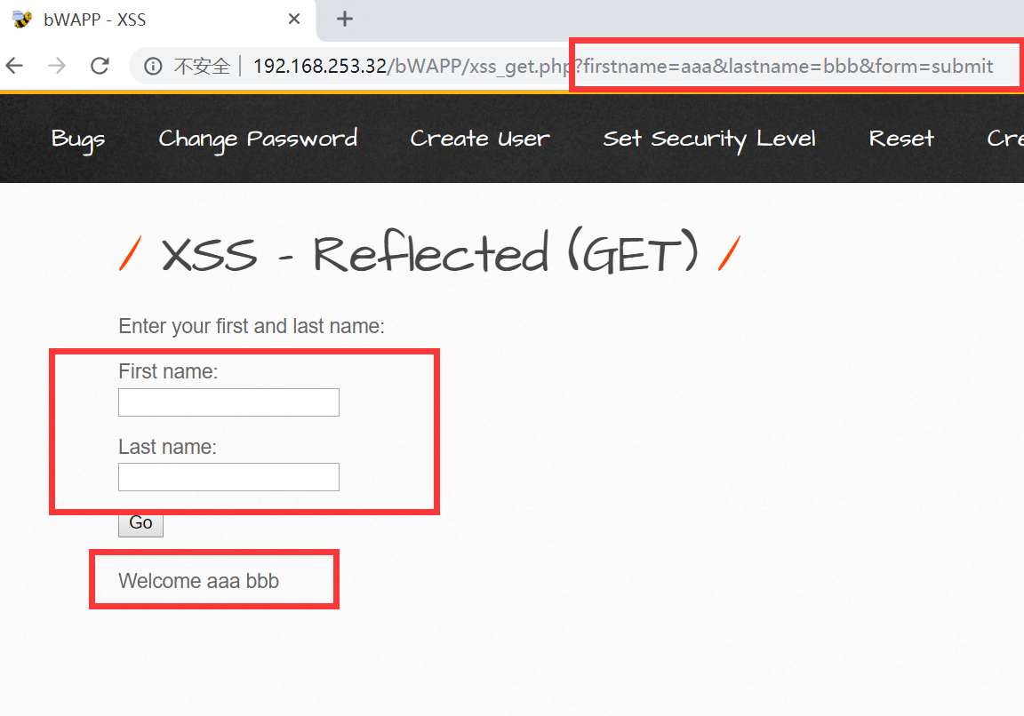
GET型URL中的XSS
如果在URL中提交的参数值，在页面中显示。很有可能就存在XSS。

Slide 5
POST型表单中的XSS
02

Slide 6
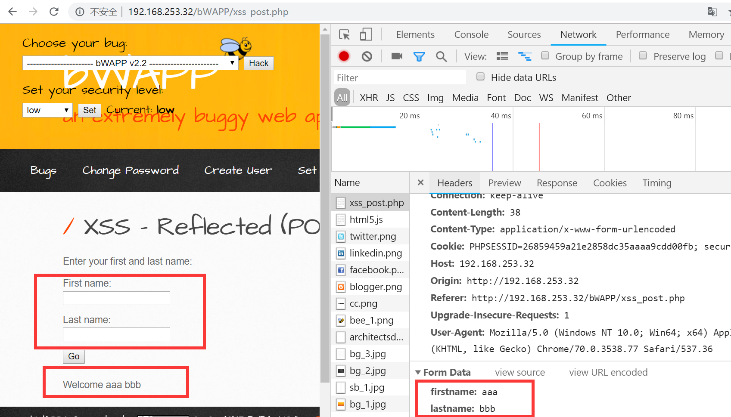
POST型表单中的XSS
如果在表单中提交的参数值，在页面中显示。很有可能就存在XSS。
返回Whois信息

Slide 7
JSON中的XSS
03

Slide 8
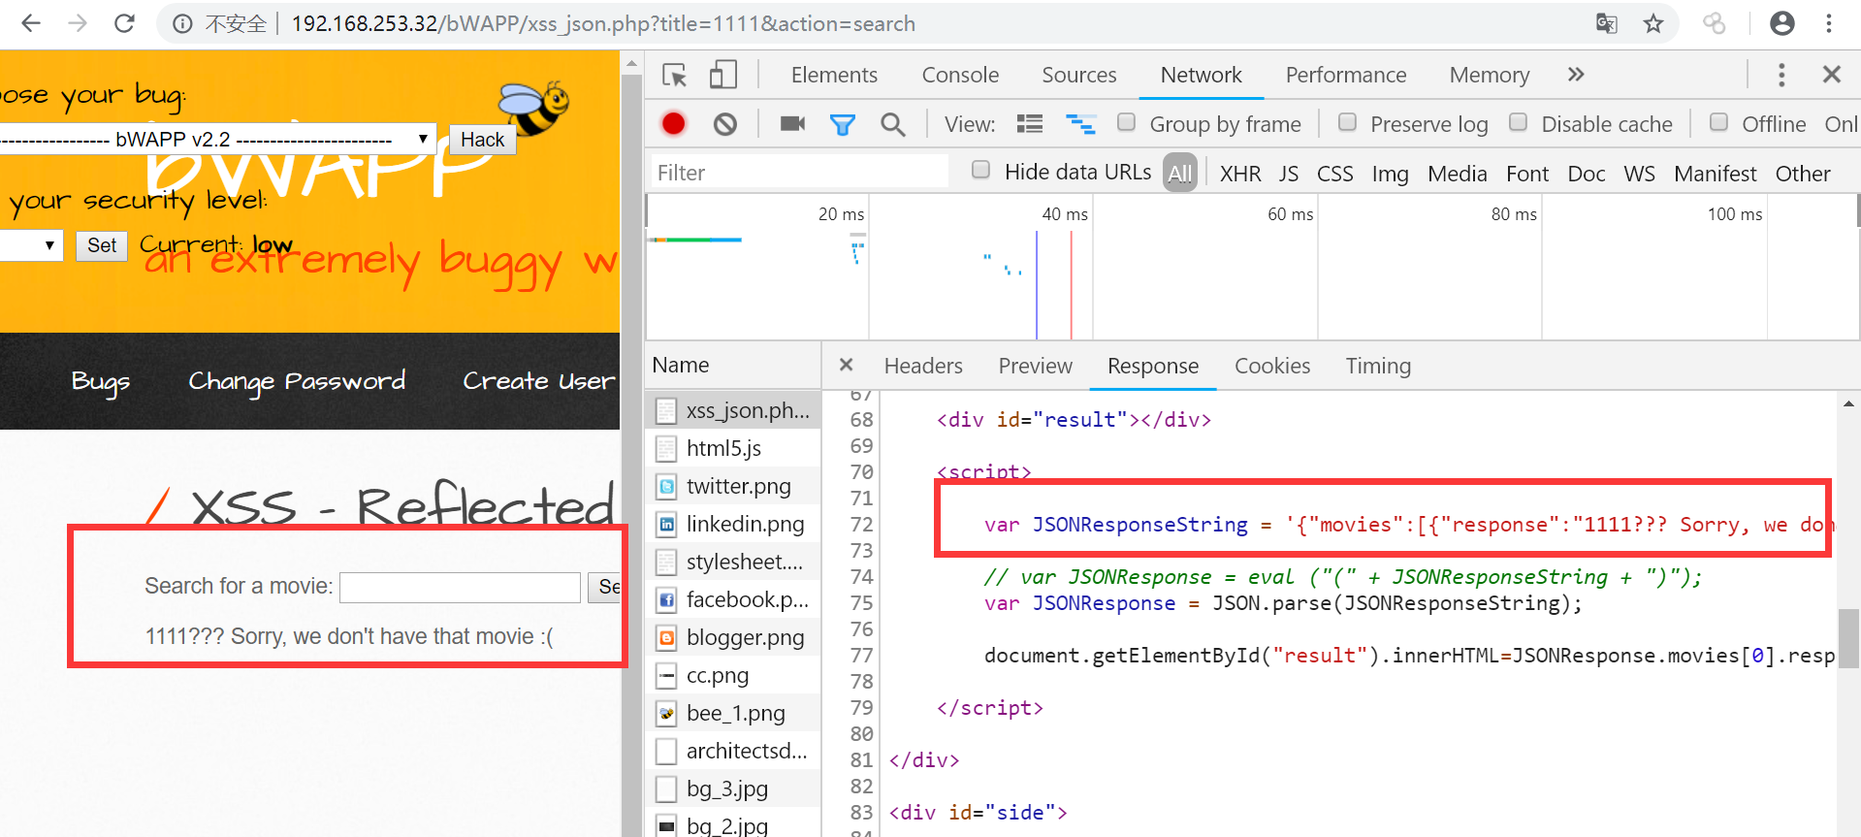
JSON中的XSS
JSON(JavaScript Object Notation) 是一种轻量级的数据交换格式。易于人阅读和编写，同时也易于机器解析和生成，并有效地提升网络传输效率。
JSON最常用的格式是对象的 键值对。例如下面这样：
{"firstName": "Brett", "lastName": "McLaughlin"}

Slide 9
自定义HTTP头中的XSS
04

Slide 10
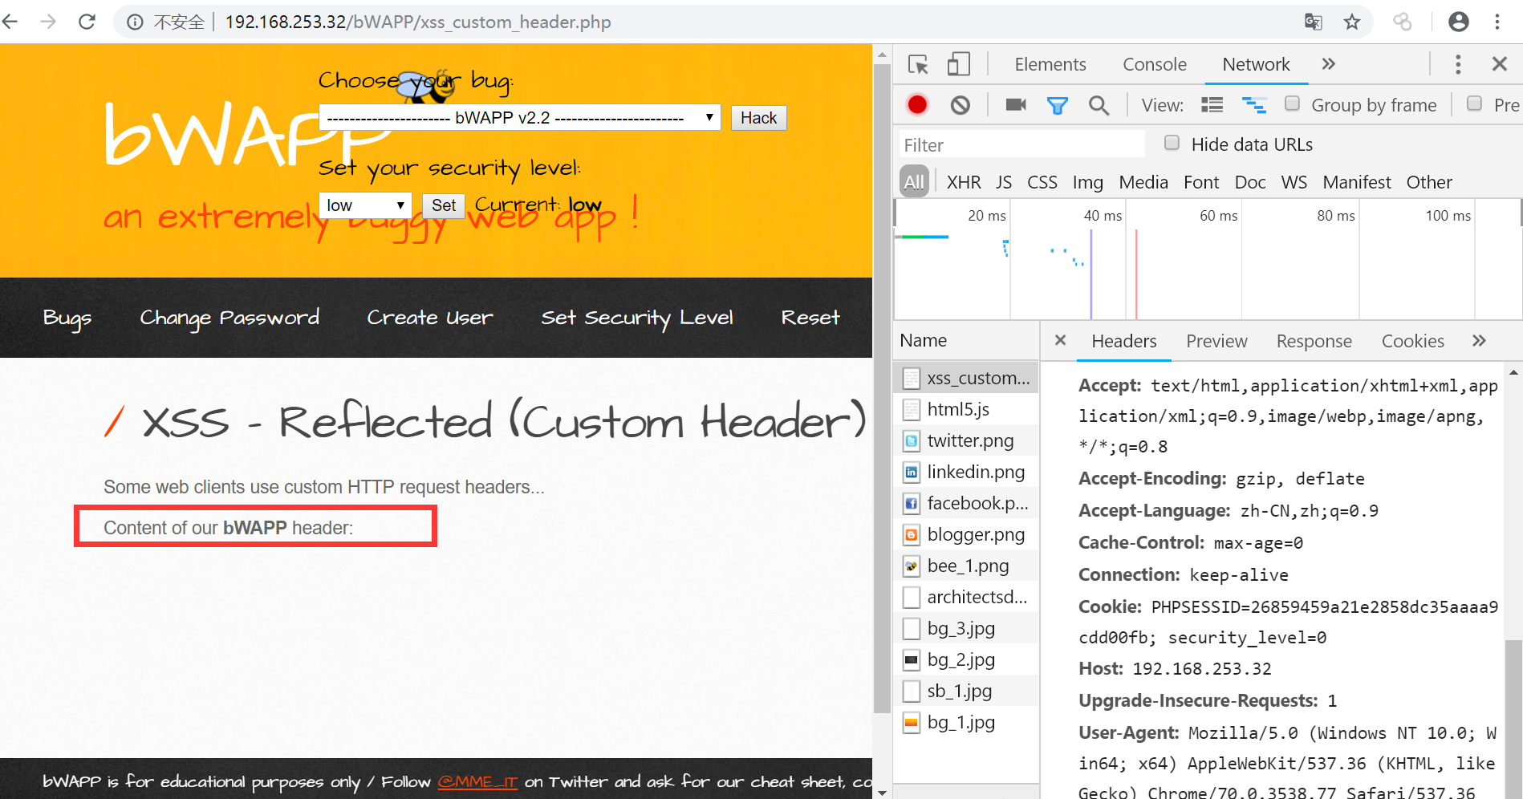
自定义HTTP头中的XSS
如果在HTTP自定义头中提交的参数值，在页面中显示。很有可能就存在XSS。

Slide 11
总结
1. GET型URL中的XSS
3. JSON中的XSS
2. POST型表单中的XSS
4. 自定义HTTP头中的XSS

Slide 12
再见
欢迎关注 Web安全 训练营课程

